Slide 1
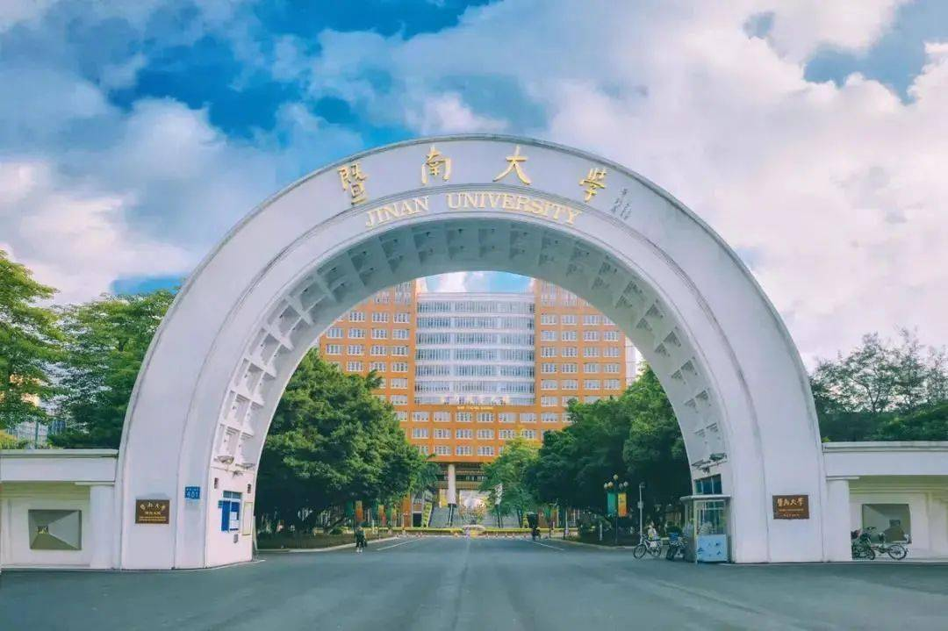

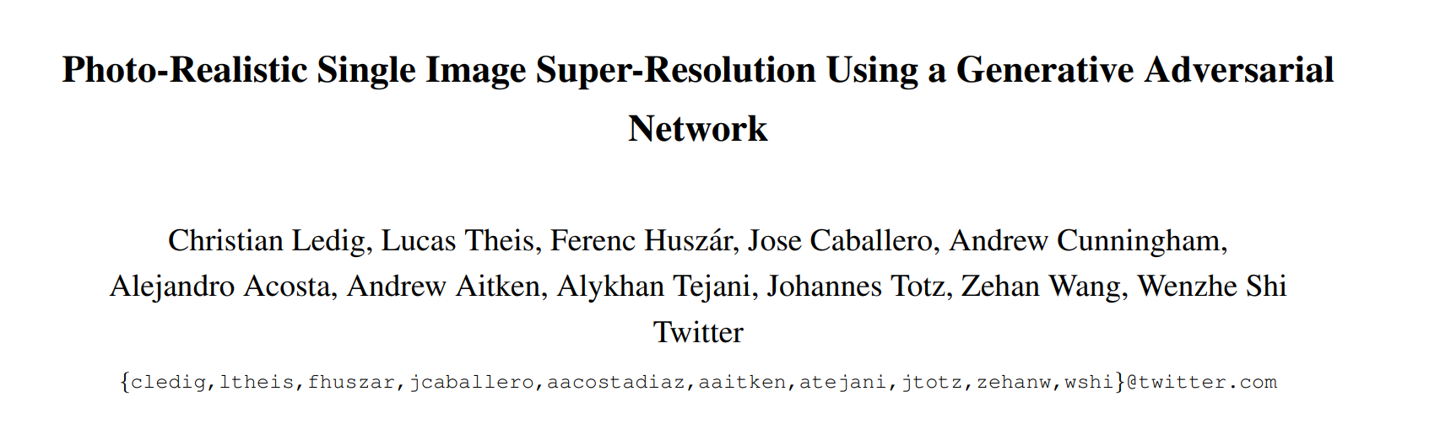
基于生成对抗网络的单幅图像超分辨率
论文解读与实验改进
组别：21组 汇报人：吕帅

Slide 2
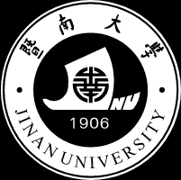
目录
CONTENCT
01
论文解读
02
实验及其改进
03
总结

Slide 3


01
论文解读
$$$$
传统方法
$$$$
作者工作

Slide 4

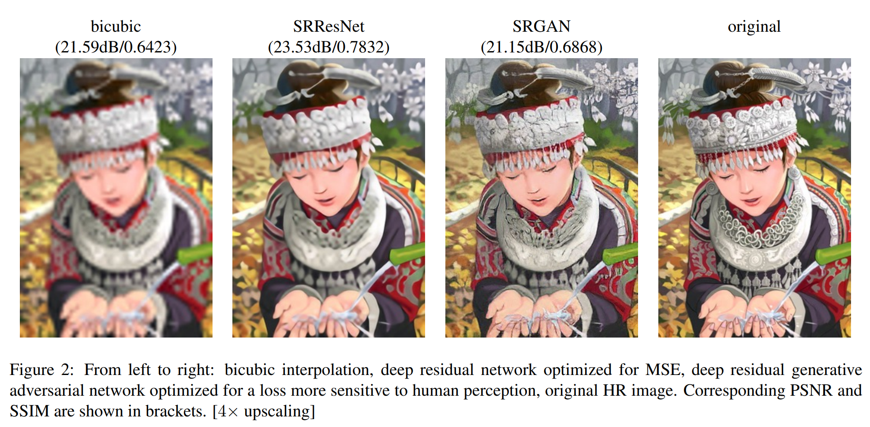
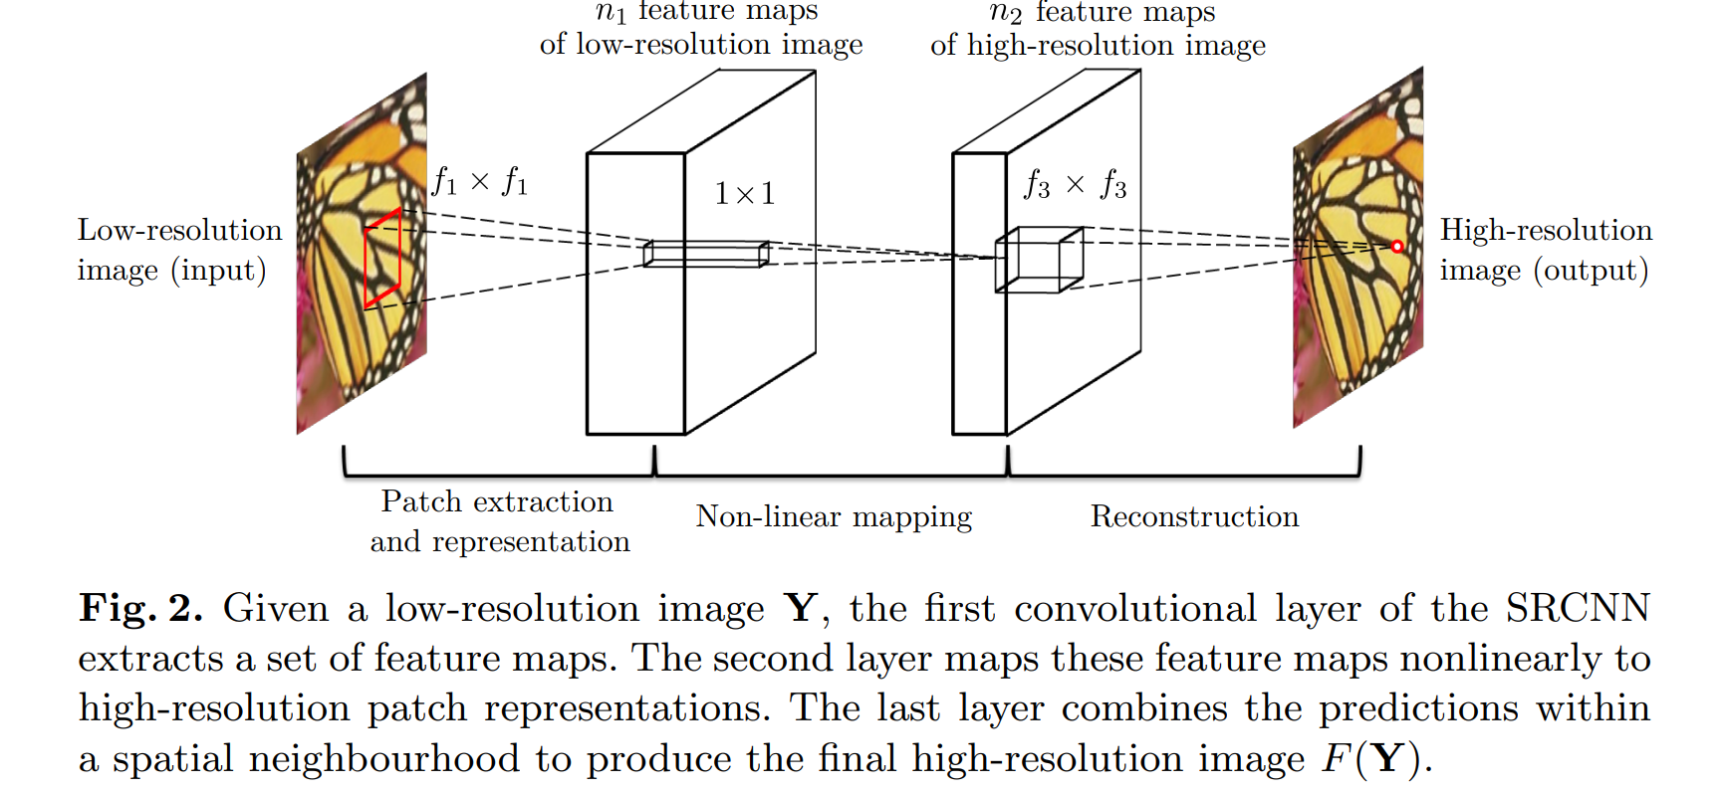
1.1传统方法
图像超分辨率：给定一个低分辨率（Low Resolution, LR）图像，试图恢复或估计其高分辨率（High Resolution, HR），被称为单图像超分辨率（Super Resolution, SR）。
传统方法：插值的方法，包括双线性插值（Bilinear）、双立方插值（bicubic）；基于CNN的SRCNN模型。

Slide 5
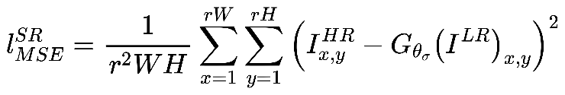
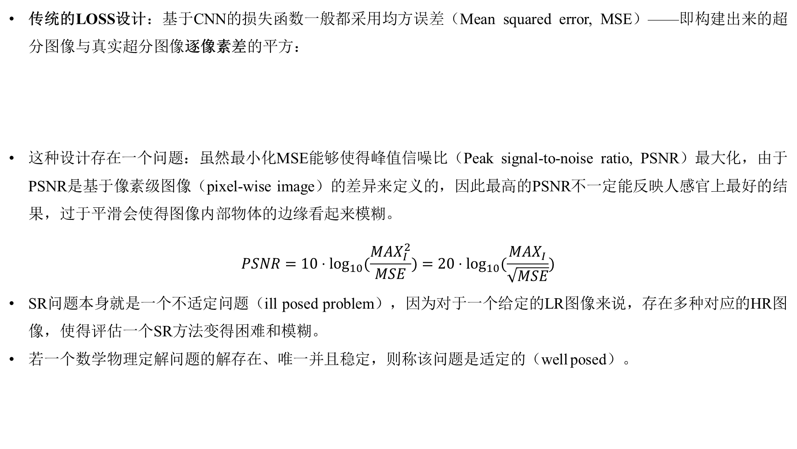
1.1传统方法
传统的LOSS设计：基于CNN的损失函数一般都采用均方误差（Mean squared error, MSE）——即构建出来的超分图像与真实超分图像逐像素差的平方：
这种设计存在一个问题：虽然最小化MSE能够使得峰值信噪比（Peak signal-to-noise ratio, PSNR）最大化，由于PSNR是基于像素级图像（pixel-wise image）的差异来定义的，因此最高的PSNR不一定能反映人感官上最好的结果，过于平滑会使得图像内部物体的边缘看起来模糊。
$$PSNR=10⋅\log_{10}⁡(\frac{MAX_{I}^{2}}{MSE})=20⋅\log_{10}⁡(\frac{MAX_{I}}{\sqrt{MSE}})$$
SR问题本身就是一个不适定问题（ill posed problem），因为对于一个给定的LR图像来说，存在多种对应的HR图像，使得评估一个SR方法变得困难和模糊。
若一个数学物理定解问题的解存在、唯一并且稳定，则称该问题是适定的（well posed）。

Slide 6
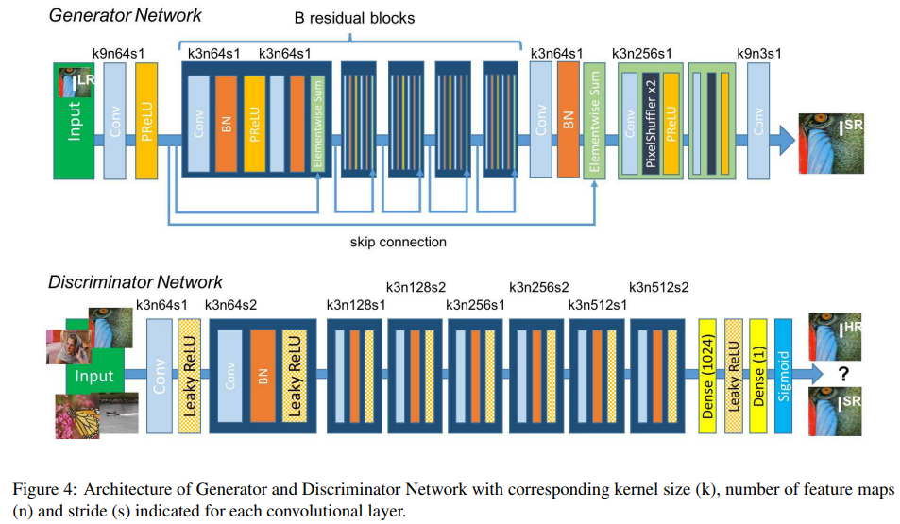
1.2作者工作
SRGAN论文的工作可以归结为两点：
首次把GAN引入到超分辨领域，与标准的GAN结构相比，SRGAN生成器的输入不再是噪声，而是低分辨率图像；而判别器结构跟普通的GAN没有什么区别，用于判别生成器生成的SR和真实的HR之间的区别。

Slide 7
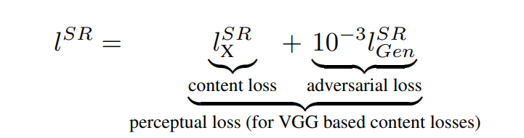
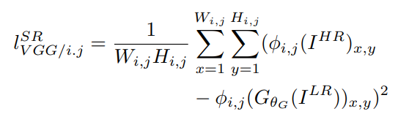
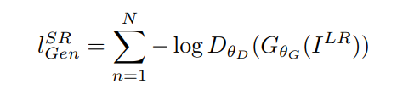
1.2作者工作
SRGAN论文的工作可以归结为两点：
设计了一种全新的生成器的Loss——感知损失（perceptual loss），其由内容损失（content loss）和对抗损失（adversarial loss）通过加权求和方式取得：
X（内容损失）有两种选择：一种选择就是传统的MSE，另一种选择是作者提出的VGG loss。
对抗损失：

Slide 8


02
实验及其改进
$$$$
数据集
$$$$
遇到的问题与分析
$$$$
SRWGAN-GP
$$$$
训练过程与结果

Slide 9
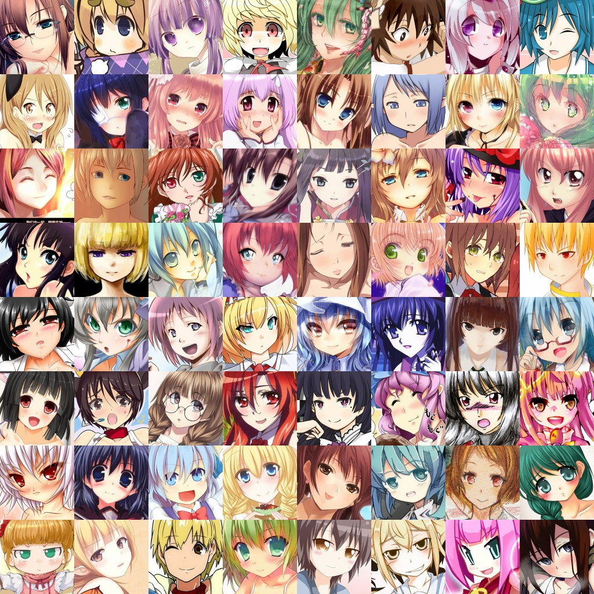
2.1数据集
来源：数据集选自Danbooru2018^{[3]}，该动漫数据集的像素值均为512x512。从14W张数据集中随机选取10400个动漫图像，其中10000张用于模型训练，200张用于验证，200张用于测试。
预处理：SRGAN网络的输入图像是数据集中的一张原图像（HR）和一个双三次插值下采样（LR）的图像对。由于GPU（RTX 3070）内存（8GB）限制，SRGAN输入的图像对规约为128 x 128 HR + 32 x 32 LR，SRWGAN-GP，输入的图像对规约为96 x 96 HR + 24 x 24 LR。
[1] https://github.com/tensorlayer/srgan
[2] https://github.com/Lornatang/SRGAN-PyTorch
[3] https://rf5.github.io/2019/07/08/danbuuro-pretrained.html

Slide 10
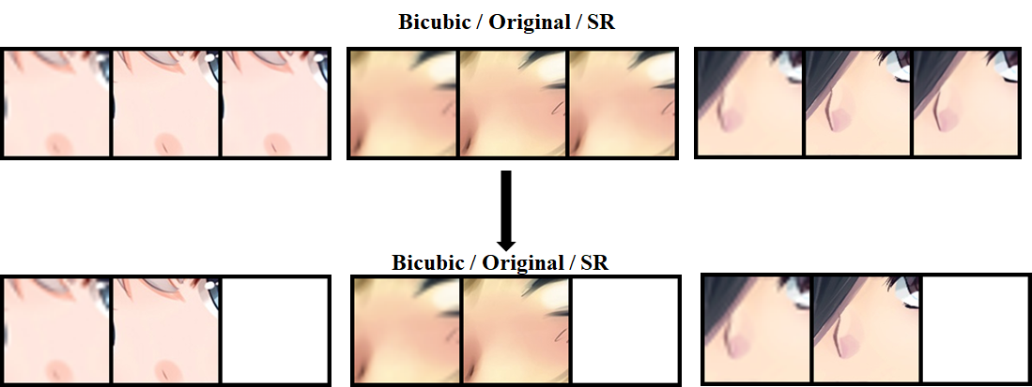
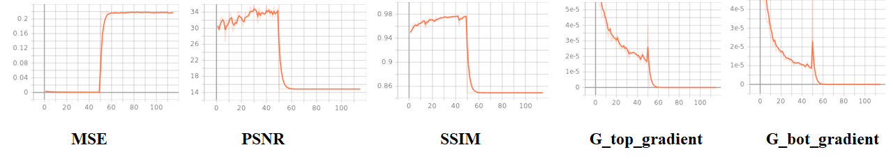
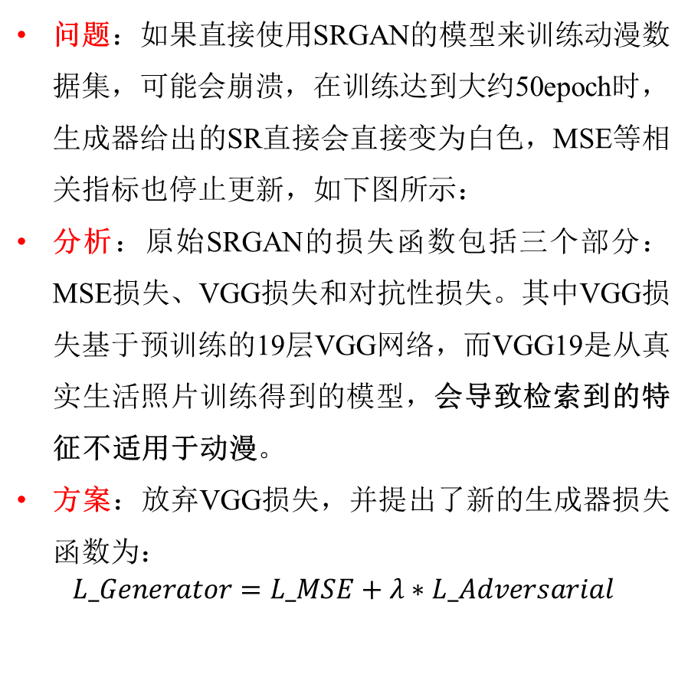
2.2问题一
问题：如果直接使用SRGAN的模型来训练动漫数据集，可能会崩溃，在训练达到大约50epoch时，生成器给出的SR直接会直接变为白色，MSE等相关指标也停止更新，如下图所示：
分析：原始SRGAN的损失函数包括三个部分：MSE损失、VGG损失和对抗性损失。其中VGG损失基于预训练的19层VGG网络，而VGG19是从真实生活照片训练得到的模型，会导致检索到的特征不适用于动漫。
方案：放弃VGG损失，并提出了新的生成器损失函数为：
$$L_Generator=L_MSE+λ∗L_Adversarial$$

Slide 11
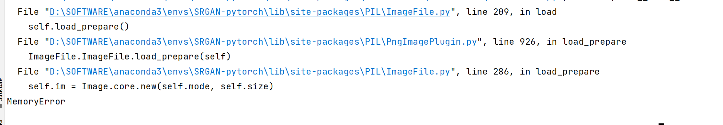
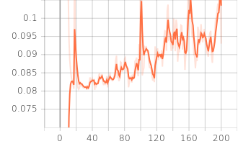
2.2问题二
MemoryError
问题：如GAN训练及其不稳定，包括MSE的振荡变化（以MSE为例）、训练过程中的内存溢出。
分析：GAN模型本身存在的训练崩溃问题。
方案：参考论文Improved Training of Wasserstein GANs^{[4]}，把Wasserstein引入SRGAN进行尝试，来度量不同数据集之间的扰动差异，称该模型为SRWGAN。
MSE
[4] Gulrajani I, Ahmed F, Arjovsky M, et al. Improved training of wasserstein gans[J]. Advances in neural information processing systems, 2017, 30.

Slide 12
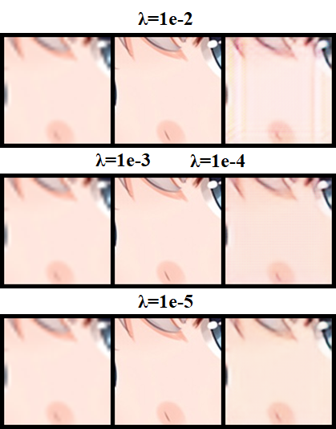
2.2问题三
问题：训练SRWGAN时会出现高频伪影。
分析：调小对抗损失的权重，模型对抗噪声的鲁棒性不好。
方案：调整对抗损失的比λ为1e-5、引入梯度惩罚（Gradient Penalty, GP）使得模型输入有微小变化的时候，网络权重不会产生太大的变化，即模型SRWGAN-GP。

Slide 13
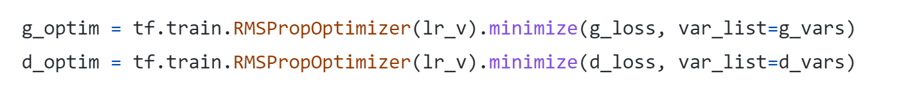
2.3SRWGAN-GP
SRWGAN而改进后相比原始GAN的算法实现代码只改了四点：
判别器最后一层去掉sigmoid。
不对判别器和生成器的损失采用对数。
每次更新判别器的参数之后把它们的绝对值截断到不超过一个固定常数c，即将权重裁剪到某个连接范围[-c, c]。
不要用基于动量的优化算法（包括momentum和Adam），推荐RMSProp或者SGD。
修改代码如右图：
Model.py
Main.py
Main.py
Main.py

Slide 14
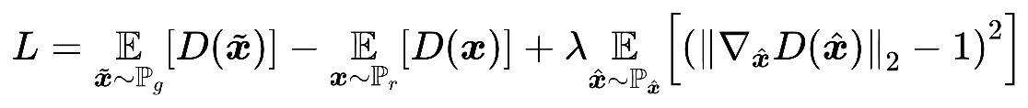
2.3SRWGAN-GP
SRWGAN-GP中的GP是Ishaan Gulrajani提出的带有梯度惩罚的L1对抗损失和鉴别损失。
修改代码如下图：

Slide 15
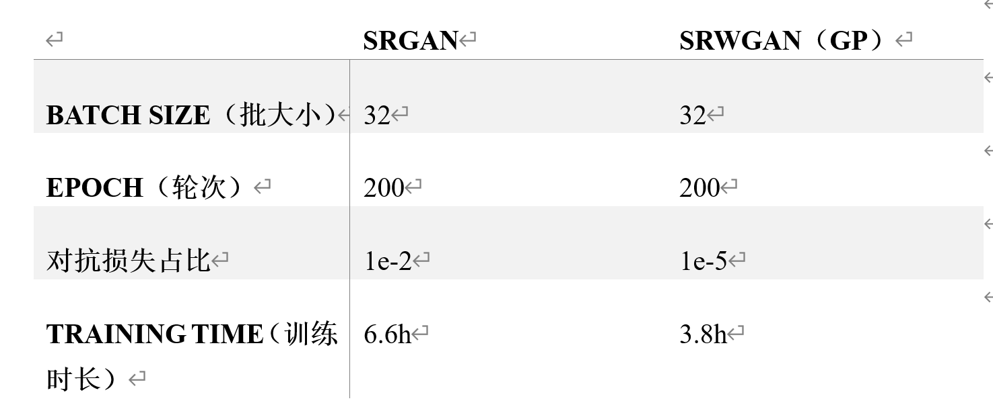
2.4训练过程及结果
超参数设置

Slide 16
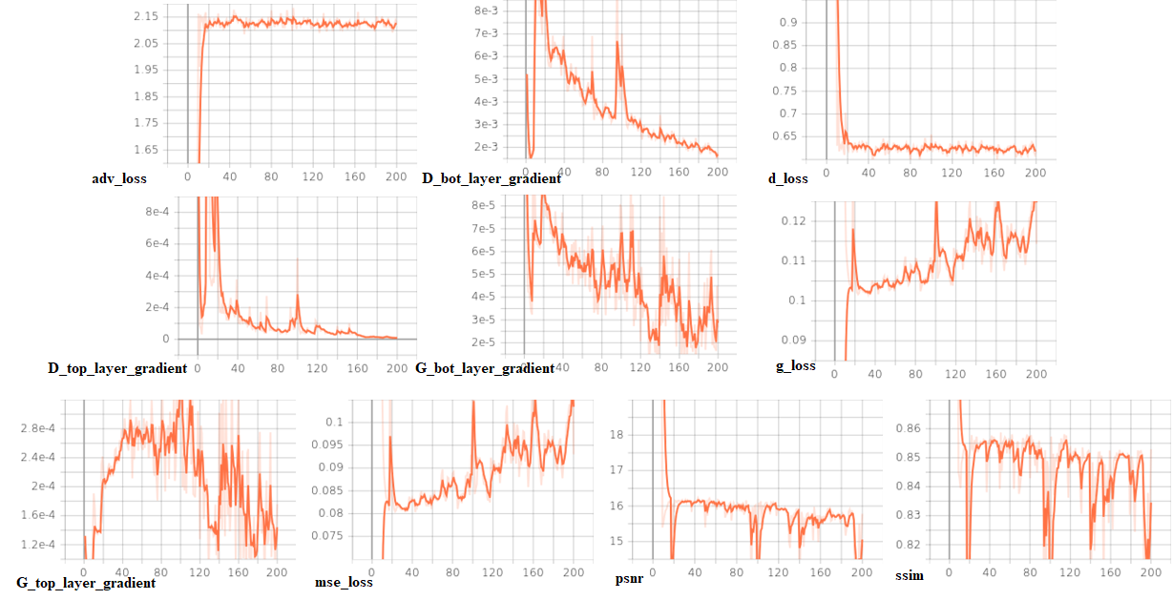
2.4训练过程及结果
可视化结果
为了了解模型和训练是否工作良好，分别打印了SRGAN与SRWGAN-GP在生成器和判别器的第一层和最后一层权重的梯度的abs均值、生成器和判别器的损失值、MSE、PSNR、SSIM。
SRGAN：

Slide 17
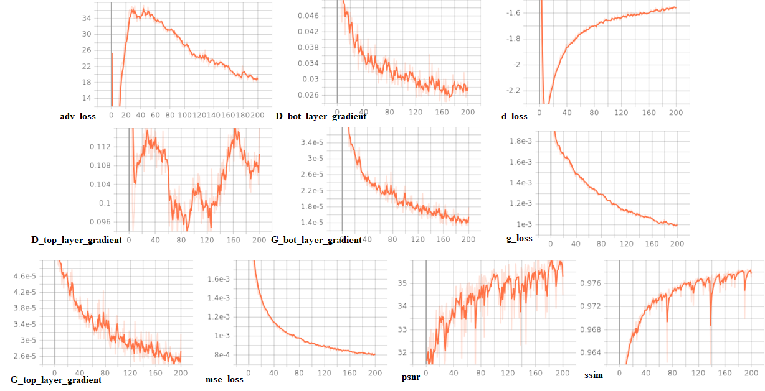
2.4训练过程及结果
可视化结果
SRWGAN-GP：
SRWGAN-GP的MSE损失平稳下降。
SRWGAN-GP具有稳定的梯度、收敛速度更快。
SRWGAN-GP在峰值时具有较高的PSNR和SSIM。

Slide 18
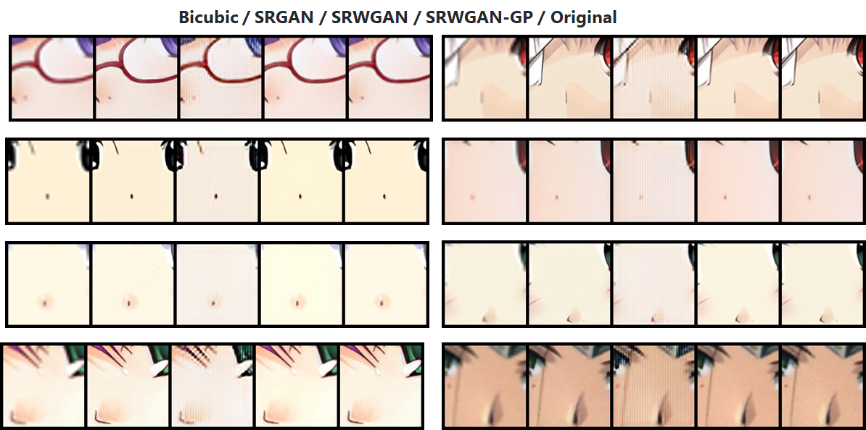
2.4训练过程及结果
实验结果

Slide 19
03
总结

Slide 20
3.总结及未来工作
由于动漫和照片的分布是不同的，动漫超分辨率也是一个需要解决的问题。
在使用SRGAN解决动漫超级分辨率的问题时，修改了生成器的损失函数、不同的超参数，并删除了预训练模型的输入。
SRWGAN-GP解决方案在这个问题上总体上优于SRGAN，训练时间更短，结果更好。
之后的工作中，探索和应用更多的GAN模型来改善单幅动漫图像的结果，同时利用RNN的优势来处理动漫视频。

Slide 21
谢谢！

